Slide 1
^{Nom : DIALLO}
^{Prénom : Mamadou}
^{Classe : BTS SISR 2}
STAGE DU 23/11/22 AU 23/12/22
NOM DE L’ENTREPRISE : Conseilinfo
94 RUE PAUL BERT, Nogent-sur-Marne, 94

Slide 2
^{SOMMAIRE}
^{Remerciements}
^{Présentation entreprise}
^{Situation géographique}
^{Historique}
^{Organigramme}
Activités de l'entreprise- rôle du service
^{Etude de cas}
^{Conclusion}

Slide 3
^{Présentation de l’entreprise}
CONSEILINFO, société à responsabilité limitée, immatriculée sous le SIREN 498407402, est en activité depuis 15 ans. Implantée à PARIS (75008), elle est spécialisée dans le secteur d'activité du conseil en systèmes et logiciels informatiques. Son effectif est compris entre 1 et 2 salariés. Sur l'année 2014 elle réalise un chiffre d'affaires de 275 600,00 €.
.

Slide 4
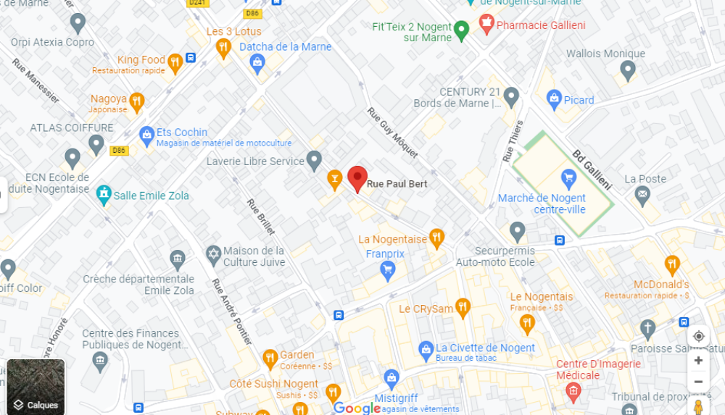
^{SITUATION GEOGRAPHIQUE}

Slide 5
^{ORGANIGRAMME}
Societe.com recense établissements ainsi 4 mandataires depuis le début de son activité.
Jose ALTAMIRANO VACA est gérant de la société CONSEILINFO

Slide 6
^{ETUDE de CAS}
TP INSTALLATION DE WINDOWS SERVER 2022
Pour installer Windows server 2022 je démarre l’ordinateur à
partir de la clé USB Bootable .
Au démarrage de l’ordinateur, j’appuie sur la touche F12 du clavier .
l’mage suivante s’affiche :

Slide 7
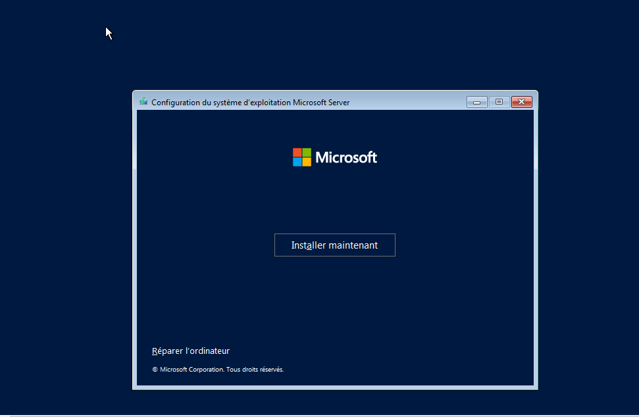
INSTALLATION WINDOWS SERVER 2022

